Slide 1


Slide 2

ينصح باعتماد صيغة عرض الشرائح (mode diaporama) أثناء تقديم الدرس في القسم بالنقر على أيقونة العرض كما هو موضح.

Slide 3






تعيين تلميذ(ة) للإجابة
توجيهات و شرح التعليمات
عرض فيديو
المرور بين الصفوف للمساعدة و تصحيح الإنجازات
عمل في ثنائيات
نهاية الشريط، المرور إلى الشريحة الموالية.

Slide 4

تنظيم حصص الأسبوع التربوي الثاني
اليوم 4 -
اليوم 1 -
افتتاح الحصة (10)
ورشة الكتابة: إنتاج كتابي –الحصة 3 (30)
ورشة الكتابة : إنتاج كتابي - الحصة 4 (30)
افتتاح الحصة (10)
الأساليب (30)
الاستماع والتحدث (30)
اليوم 5 -
اليوم2 -
افتتاح الحصة (10)
قراءة : استثمار النص (30)
ورشة الكتابة : إنتاج كتابي - الحصة 5 (30)
افتتاح الحصة (10)
قراءة : التوقع والتحقق الفهم العام 30 د
قراءة : تعلم استراتيجية الفهم 30 د
اليوم 6 -
اليوم 3 -
افتتاح الحصة (10)
شكل و فهم (30)
القراءة الإثرائية (30)
افتتاح الحصة (10)
قراءة : استثمار الاستراتيجية (30)
ورشة الكتابة: تراكيب(30)
Révision
Lecture offerte

Slide 5






هيكلة حصة اليوم الأول
- 01 النشاط الاعتيادي
الطلاقة
02- أساليب
أدوات الربط في أسلوب الحكي
- 02استماع وتحدث
"دَرْسُ ٱلْمُثابَرَةِ": الحصة الثانية
أخذ الكلمة للتحدث

Slide 6

عند نهاية الحصة
على الأقل 80% من المتعلمين سيكونون قادرين على:
تعرف وتوظيف روابط الحكي؛
أخذ الكلمة للتحدث عن المثابرة.

Slide 7

افتتاح الحصة
افتتاح الحصة
الترحيب.
تدبير السلوك.
الطلاقة.

Slide 8
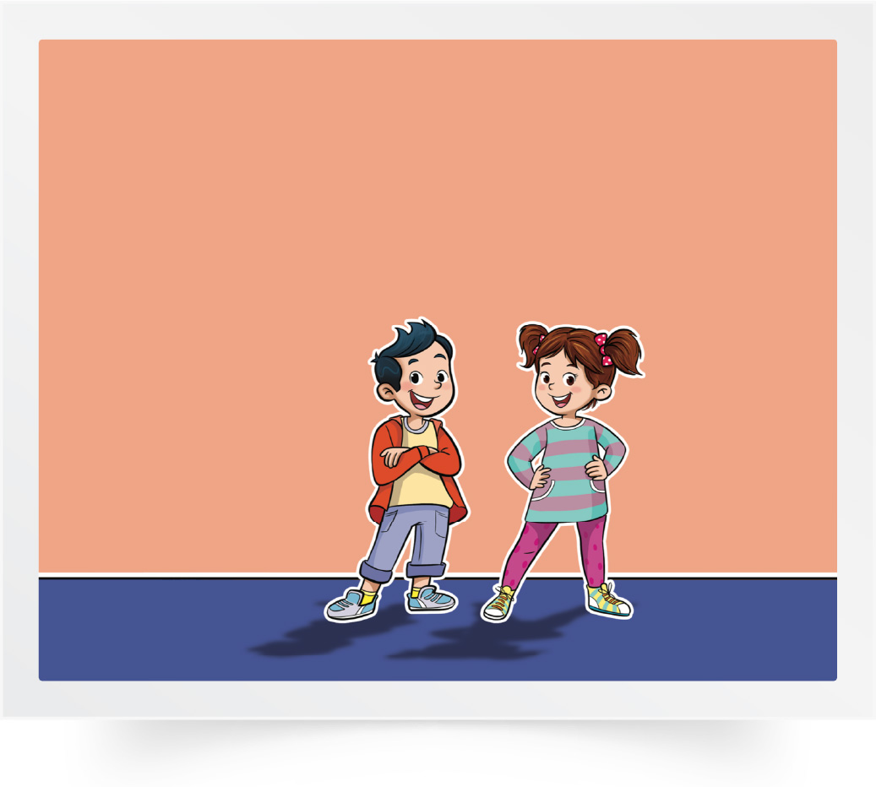
مرحبا بكم ، سننطلق في حصة اللغة العربية..
اختــتام الحــصة
تحدث
أساليب
افتتاح الحصة

Slide 9

قبل أن نبدأ حصة اليوم سأذكركم بشروط الحصول على نجمة السلوك الجيد. في كل حصة سيفوز ثلاثة منكم بالنجمة
اختــتام الحــصة
تحدث
أساليب
افتتاح الحصة
كَيْ أَسْتَأْذِنَ لِأَخْذِ ٱلْكَلِمَةِ: أَلْزَمُ مَكاني ثُمَّ أَرْفَعُ أُصْبُعي لِلْإجابَةِ.

Slide 10
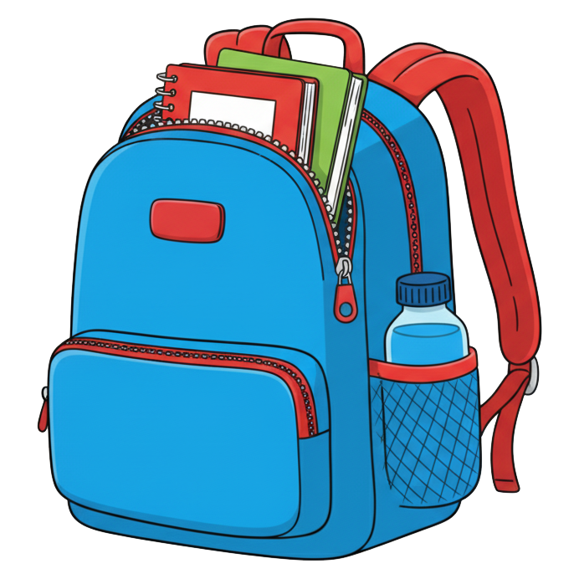
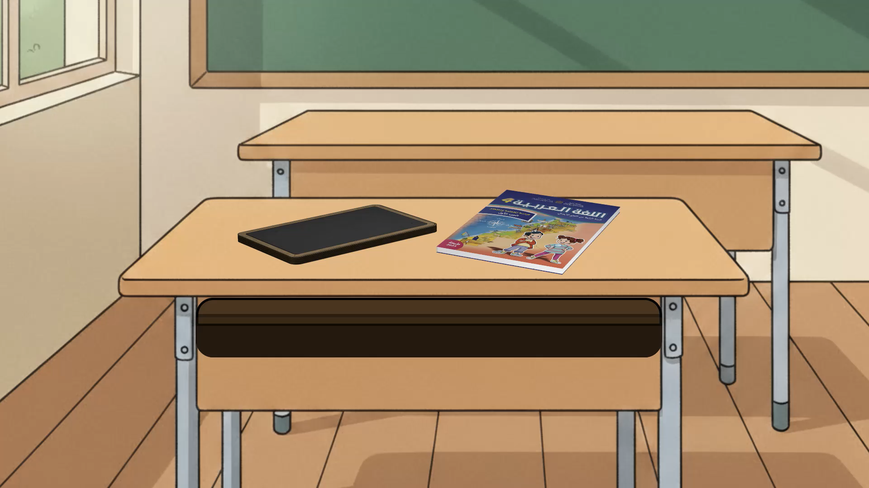
ضعوا اللوحة والكراسة في القمطر.
اختــتام الحــصة
تحدث
أساليب
افتتاح الحصة

Slide 11
اختــتام الحــصة
تحدث
أساليب
افتتاح الحصة
في حصة اليوم، ستقومون بقراءة جملة وفقرة بدقة واسترسال.
لِجَمْعِ ٱلرَّحيقِ
في ٱلصَّباحِ ٱلْباكِرِ
إِنَّ مَمْلَكَةَ ٱلنَّحْلِ يُضْرَبُ بِها ٱلْمَثَلُ في ٱلْجِدِّ وَٱلْعَمَلِ
لَكِنْ كَمِ ٱجْتَهَدْنا وَٱجْتَنَبْنا ٱلْكَسَلَ."

Slide 12
اختــتام الحــصة
تحدث
أساليب
افتتاح الحصة
انتبهوا لقراءتي؛ سأعين من بينكم من سيقرأ بعدي
لِجَمْعِ ٱلرَّحيقِ
في ٱلصَّباحِ ٱلْباكِرِ
إِنَّ مَمْلَكَةَ ٱلنَّحْلِ يُضْرَبُ بِها ٱلْمَثَلُ في ٱلْجِدِّ وَٱلْعَمَلِ
لَكِنْ كَمِ ٱجْتَهَدْنا وَٱجْتَنَبْنا ٱلْكَسَلَ."

Slide 13
اختــتام الحــصة
تحدث
أساليب
افتتاح الحصة
الآن، سأختار متعلمين للقراءة، يتناوب 3 متعلمين على القراءة (الفئة د)،
لِجَمْعِ ٱلرَّحيقِ
في ٱلصَّباحِ ٱلْباكِرِ
إِنَّ مَمْلَكَةَ ٱلنَّحْلِ يُضْرَبُ بِها ٱلْمَثَلُ في ٱلْجِدِّ وَٱلْعَمَلِ
لَكِنْ كَمِ ٱجْتَهَدْنا وَٱجْتَنَبْنا ٱلْكَسَلَ."

Slide 14
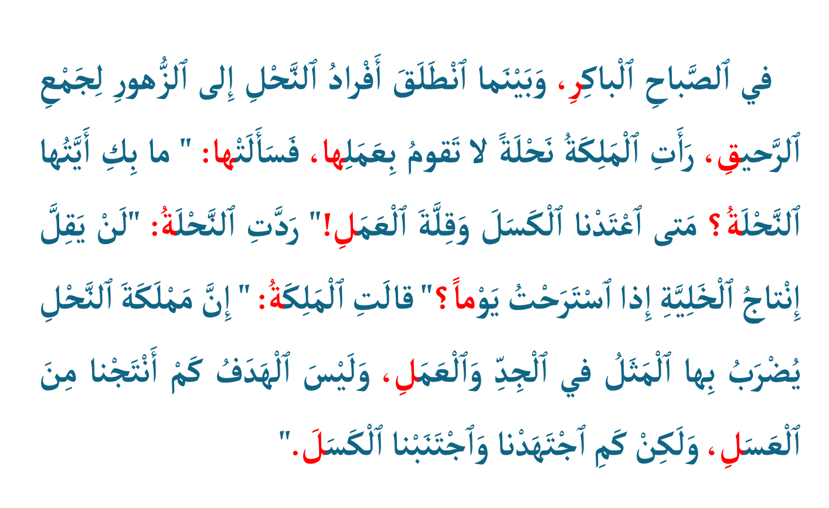
اختــتام الحــصة
تحدث
أساليب
افتتاح الحصة
استمعوا جيدا لقراءتي

Slide 15
اختــتام الحــصة
تحدث
أساليب
افتتاح الحصة
الآن، من سمع اسمه يتقدم لقراءة النص مثلي. (3 متعلمين الفئة ج وب)

Slide 16
أساليب
أساليب
أدوات الربط في أسلوب الحكي

Slide 17
اختــتام الحــصة
تحدث
أساليب
افتتاح الحصة
في نهاية هذه الحصة، ستصبحون قادرين على توظيف أدوات الربط، والتي ستساعدكم على الربط بين الأفكار وضمان تتابع الأحداث.
أَدَواتُ الرَّبْطِ في أُسْلوبِ السَّرْدِ.

Slide 18
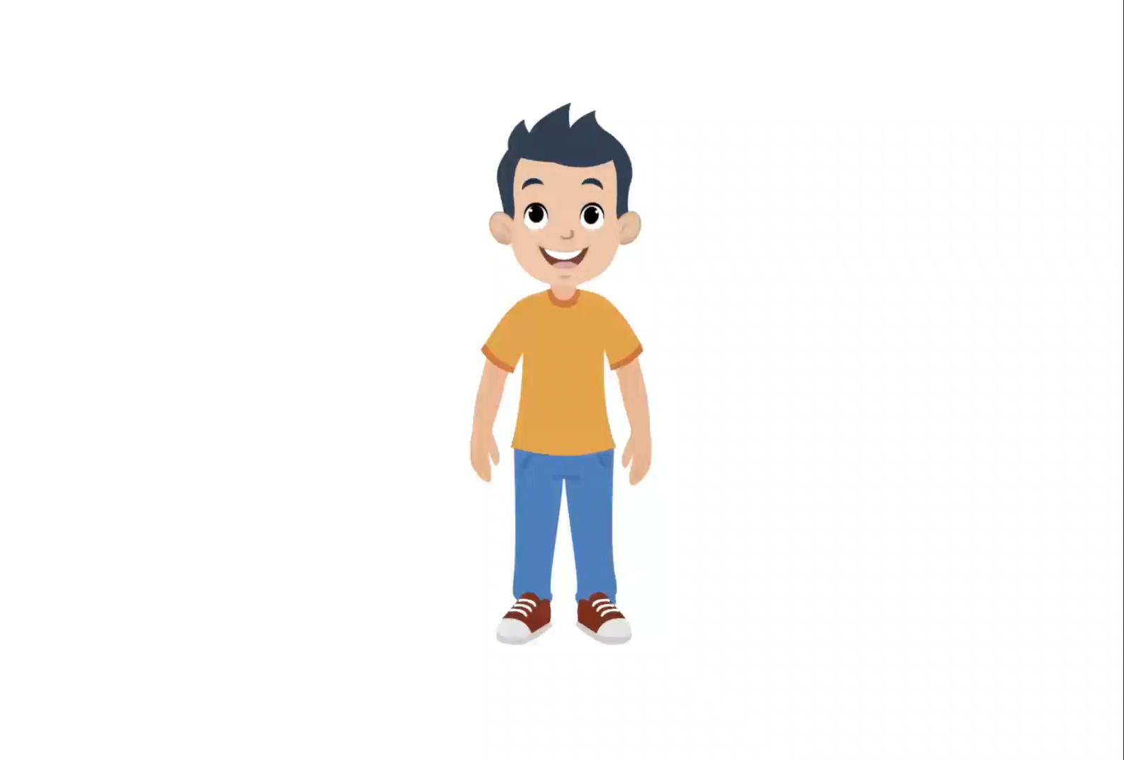
اختــتام الحــصة
تحدث
أساليب
افتتاح الحصة
عرض فيديو أدوات الربط في أسلوب السرد

Slide 19
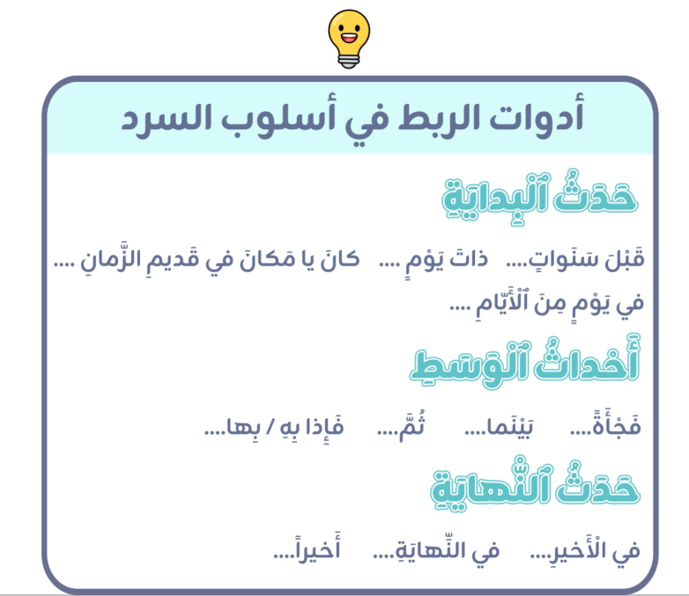
اختــتام الحــصة
تحدث
أساليب
افتتاح الحصة
من يذكرنا بأدوات الربط في أسلوب السرد؟

Slide 20

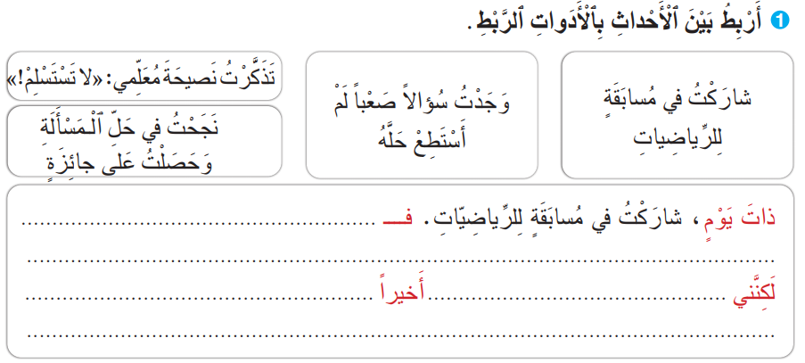
اختــتام الحــصة
تحدث
أساليب
افتتاح الحصة
في ثنائيات، أنجزوا التمرين 1. ص20
يوجه الأستاذ(ة) المتعلمين إلى أن الإجابة ستكون شفهية.

Slide 21
اختــتام الحــصة
تحدث
أساليب
افتتاح الحصة
لنصحح. من يقدم لنا الجواب؟

Slide 22
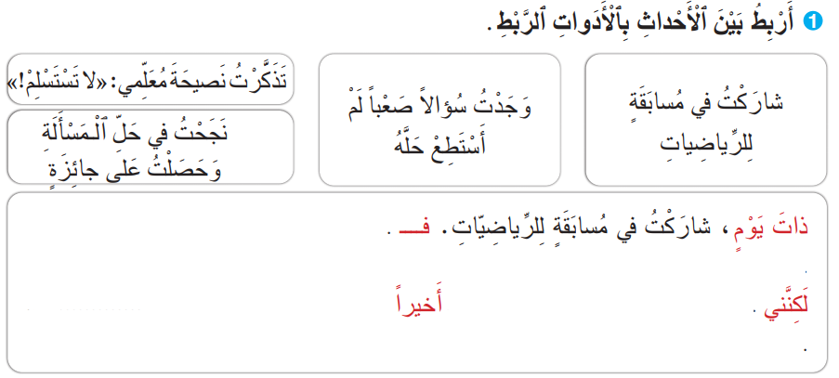
اختــتام الحــصة
تحدث
أساليب
افتتاح الحصة
انتبهوا للتصحيح.
- يضغط الأستاذ على زر جهاز التحكم لتظهر الإجابات تباعا.
وَجَدْتُ سُؤالاً صَعْباً لَمْ أَسْتَطِعْ حَلَّهُ
، نَجَحْتُ في حَلِّ ٱلْمَسْأَلَةِ وَحَصَلْتُ عَلى جائِزَةٍ.
تَذَكَّرْتُ نَصيحَةَ مُعَلِّمي: " لا تَسْتَسْلِمْ."

Slide 23
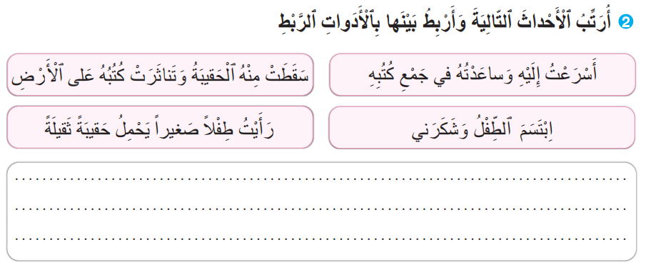
اختــتام الحــصة
تحدث
أساليب
افتتاح الحصة
خذوا الدفاتر، في ثنائيات، أنجزوا التمرين رقم 2 ص 20
المرور بين الصفوف، تقديم التغذية الراجعة اللازمة.

Slide 24

اختــتام الحــصة
تحدث
أساليب
افتتاح الحصة
لنصحح.
تناوب المتعلمين على تقديم إنتاجاتهم. تقديم التغذية الراجعة اللازمة.
ذاتَ صَباحٍ، رَأَيْتُ طِفْلاً صَغيراً يَحْمِلُ حَقيبَةً ثَقيلَةً. فَجْأَةً، سَقَطَتْ مِنْهُ ٱلْحَقيبَةُ وَتَناثَرَتْ كُتُبُهُ عَلى ٱلْأَرْضِ، فَــأَسْرَعْتُ إِلَيْهِ وَساعَدْتُهُ في جَمْعِ كُتُبِهِ. في ٱلْأَخيرِ، اِبْتَسَمَ ٱلطِّفْلُ وَشَكَرَني.

Slide 25
استماع وتحدث
استماع وتحدث
"دَرْسُ ٱلْمُثابَرَةِ": الحصة الثانية
أخذ الكلمة للتحدث

Slide 26

اختــتام الحــصة
تحدث
أساليب
افتتاح الحصة
الآن، سنبدأ حصة الاستماع والتحدث بتذكر ما جاء في نص "درس المثابرة".
دَرْسُ ٱلْمُثابَرَةِ

Slide 27
اختــتام الحــصة
تحدث
أساليب
افتتاح الحصة
من يجيب عن السؤال؟
ما كانَ إِحْساسُ مَرْيَمَ بَعْدَ عَجْزِها في ٱخْتِبارِ ٱلْحِسابِ ٱلذِّهْنِيِّ؟

Slide 28
اختــتام الحــصة
تحدث
أساليب
افتتاح الحصة
من يجيب عن السؤال؟
ماذا رَأَتْ مَرْيَمُ وَهِيَ تَتَمَشّى وَحيدَةً بَيْنَ ٱلْأَشْجارِ؟

Slide 29
اختــتام الحــصة
تحدث
أساليب
افتتاح الحصة
من يجيب عن السؤال؟
ما هُوَ ٱلدَّرْسُ ٱلَّذي تَعَلَّمَتْهُ مَرْيَمُ مِنَ ٱلْعُصْفورِ؟

Slide 30
اختــتام الحــصة
تحدث
أساليب
افتتاح الحصة
من يجيب عن السؤال؟
ماذا قَرَّرَتْ مَرْيَمُ أَنْ تَفْعَلَ؟

Slide 31
اختــتام الحــصة
تحدث
أساليب
افتتاح الحصة
من يجيب عن السؤال؟
هَلْ نَجَحَتْ خُطَّةُ مَرْيَم؟
كَيْفَ ذَلِكَ؟

Slide 32
اختــتام الحــصة
تحدث
أساليب
افتتاح الحصة
من يجيب عن السؤال؟
ما هِيَ ٱلْعِبْرَةُ مِنْ هَذِهِ ٱلْقِصَّةِ؟

Slide 33
اختــتام الحــصة
تحدث
أساليب
افتتاح الحصة
انتبهوا، سنخصص هذه الحصة للتحدث عن الإصرار و المثابرة.
ما هِيَ ٱلْعِبْرَةُ مِنْ هَذِهِ ٱلْقِصَّةِ؟

Slide 34
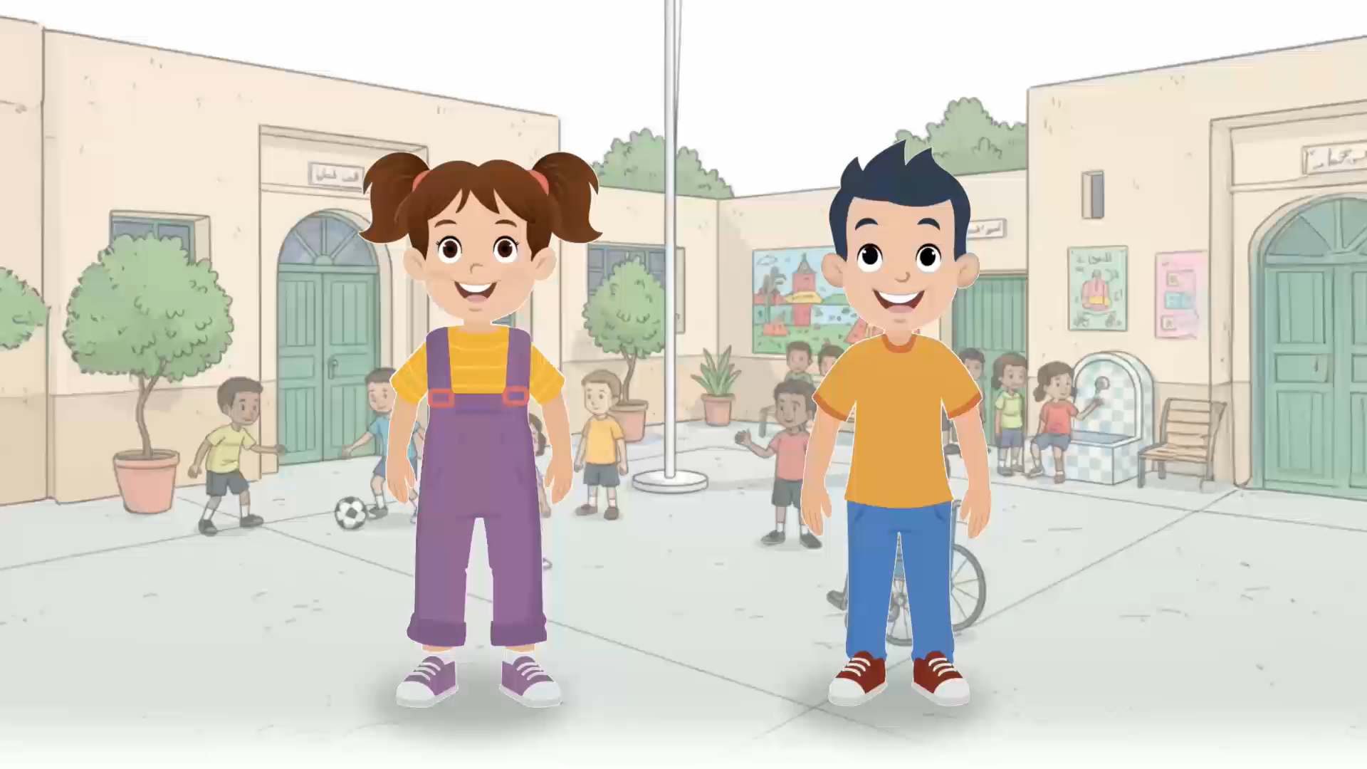
اختــتام الحــصة
تحدث
أساليب
افتتاح الحصة
تعرضت ندى لموقف مشابه للموقف الذي تعرضت له مريم في الحكاية .
أنصتوا للحوار التالي بين مجد و ندى

Slide 35
اختــتام الحــصة
تحدث
أساليب
افتتاح الحصة
الآن، في ثنائيات، أتموا الفقرة التالية بالعبارات المناسبة.
سأمر بين الصفوف لتقديم المساعدة لمن يحتاجها.
بَعْدَ إِخْفاقي في .............، خَرَجْتُ مَعَ عائِلَتي في نُزْهَةٍ إِلى ..............، فَلاحَظْتُ كَيْفَ ٱسْتَطاعَ عُصْفُورٌ صَغيرٌ أَنْ ...............، فَقَرَّرْتُ أَنْ .......................
وَبِفَضْلِ ٱلْإِصْرارِ وَٱلْمُثابَرَةِ، اِسْتَطَعْتُ أَنْ ............. ..................

Slide 36
اختــتام الحــصة
تحدث
أساليب
افتتاح الحصة
الآن، من يقدم لنا إنتاجه
تناوب المتعلمين على تقديم الإجابة بلغة سليمة، تقديم التغذية الراجعة اللازمة.
بَعْدَ إِخْفاقي في .............، خَرَجْتُ مَعَ عائِلَتي في نُزْهَةٍ إِلى ..............، فَلاحَظْتُ كَيْفَ ٱسْتَطاعَ عُصْفُورٌ صَغيرٌ أَنْ ...............، فَقَرَّرْتُ أَنْ .......................
وَبِفَضْلِ ٱلْإِصْرارِ وَٱلْمُثابَرَةِ، اِسْتَطَعْتُ أَنْ ............. ..................

Slide 37

اختــتام الحــصة
تحدث
أساليب
افتتاح الحصة
الآن، سأقرأ لكم الوضعية التالية، انتبهوا جيدا.
2- صَديقُكَ ٱلْمُفَضَّلُ أَخْفَقَ في ٱخْتِبارِ ٱلْقُبولِ لِلتَّسْجيلِ في أَكاديمِيَّةِ كُرَةِ ٱلْقَدَمِ، فَقَرَّرَ أَنْ يَتَخَلّى عَنْ حُلْمِهِ بِأَنْ يُصْبِحَ رِياضِيّاً مُتَمَيِّزاً.
تَحَدَّثْ/تَحَدَّثي لَهُ لِتَشْجيعِهِ عَلى عَدَمِ ٱلتَّخَلّي عَنْ حُلْمِهِ مُسْتَعيناً بِقصَّةٍ مُشابِهَةٍ لِقِصَّةِ مَرْيَمَ حَوْلَ أَهَمِّيَةِ ٱلْمُثابَرَةِ.

Slide 38

اختــتام الحــصة
تحدث
أساليب
افتتاح الحصة
الآن، بشكل فردي، كل واحد منكم يستعد للتحدث لصديقكم عن المثابرة مستحضرا مثالا لذلك.
2- صَديقُكَ ٱلْمُفَضَّلُ أَخْفَقَ في ٱخْتِبارِ ٱلْقُبولِ لِلتَّسْجيلِ في أَكاديمِيَّةِ كُرَةِ ٱلْقَدَمِ، فَقَرَّرَ أَنْ يَتَخَلّى عَنْ حُلْمِهِ بِأَنْ يُصْبِحَ رِياضِيّاً مُتَمَيِّزاً.
تَحَدَّثْ/تَحَدَّثي لَهُ لِتَشْجيعِهِ عَلى عَدَمِ ٱلتَّخَلّي عَنْ حُلْمِهِ مُسْتَعيناً بِقصَّةٍ مُشابِهَةٍ لِقِصَّةِ مَرْيَمَ حَوْلَ أَهَمِّيَةِ ٱلْمُثابَرَةِ.

Slide 39
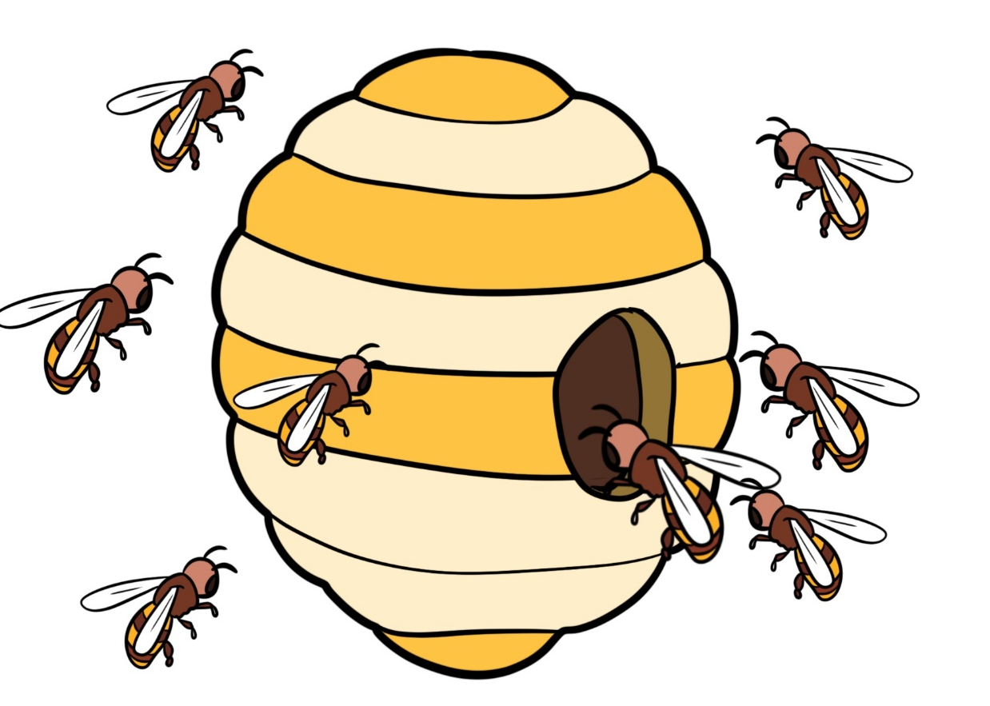

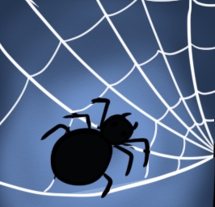
اختــتام الحــصة
تحدث
أساليب
افتتاح الحصة
يمكنكم الاستعانة بالأمثلة التالية للمثابرة. سأمنحكم دقيقتين للتفكير.
يُمْكِنُك ٱسْتِعْمالُ ٱلتّعابيرِ ٱلتّالِيَةِ:
كَيْ تُحَقِّقَ حُلُمَك، عَلَيْكَ أَنْ ...................... (تَجْتَهِدَ – تُثابِرَ – تَتَحَلّى بِٱلصَّبْرِ – تَبْذُلَ ٱلْجُهودَ - تَعْمَلَ بِنَشاطٍ – لا تَسْتَسْلِمَ - تُواظِبَ – تُداوِمَ)
مِثْلَ ............. ٱلَّذي / ٱلَّتي .............................
مُثابَرةُ ٱلنَّحْلِ لِإِنْتاجِ ٱلْعَسَلِ.
مُثابَرةُ ٱلنَّمْلَةِ لِجَمْعِ ٱلْحَبِّ.
مُثابَرةُ ٱلْعَنْكَبوتِ لِبِناءِ شَبَكَتِهِ.

Slide 40
اختــتام الحــصة
تحدث
أساليب
افتتاح الحصة
الآن، من يقوم أمام السبورة للتحدث؟
تناوب المتعلمين عل أخذ الكلمة للتحدث، مع حثهم على تقويم إنتاجهم باعتماد الشبكة في الشريحة الموالية.
2- صَديقُكَ ٱلْمُفَضَّلُ أَخْفَقَ في ٱخْتِبارِ ٱلْقُبولِ لِلتَّسْجيلِ في أَكاديمِيَّةِ كُرَةِ ٱلْقَدَمِ، فَقَرَّرَ أَنْ يَتَخَلّى عَنْ حُلْمِهِ بِأَنْ يُصْبِحَ رِياضِيّاً مُتَمَيِّزاً.
تَحَدَّثْ/تَحَدَّثي لَهُ لِتَشْجيعِهِ عَلى عَدَمِ ٱلتَّخَلّي عَنْ حُلْمِهِ مُسْتَعيناً بِقصَّةٍ مُشابِهَةٍ لِقِصَّةِ مَرْيَمَ حَوْلَ أَهَمِّيَةِ ٱلْمُثابَرَةِ.

Slide 41
اختــتام الحــصة
تحدث
أساليب
افتتاح الحصة
كل من قام بالتحدث يُقَوِّمُ إنتاجه باعتماد الشبكة التالية.
 | راضٍ جِدّاً | راضٍ | أَحْتاجُ إِلى مُساعَدَةٍ
هَلْ تَحَدَّثْتُ عَنْ أهَمِّيَّةِ ٱلْمُثابَرَةِ؟
هَلْ كانَتْ أَفْكاري مُنَظَّمَةً وَواضِحَةً؟
هَلْ قَدَّمْتُ مِثالاً؟

Slide 42
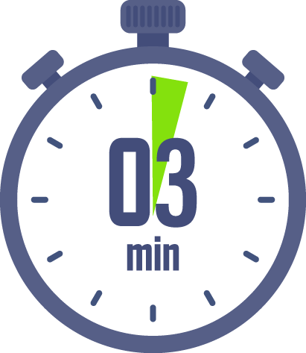
اختــتام الحــصة
ماذا تعلمتم اليوم؟

Slide 43
ماذا تعلمتم اليوم؟
اختــتام الحــصة
إنتاج كتابي ح1
إملاء
افتتاح الحصة
في هَذِهِ ٱلْحِصَّةِ
تَدَرَّبْتُ عَلى أَخْذِ ٱلْكَلِمَةِ لِلتَّحَدُّثِ عَنِ ٱلْمُثابَرَةِ.
تَدَرَّبْتُ عَلى ٱسْتِعْمالِ وَ تَوْظيفِ رَوابِطِ ٱلْحَكْيِ.

Slide 44


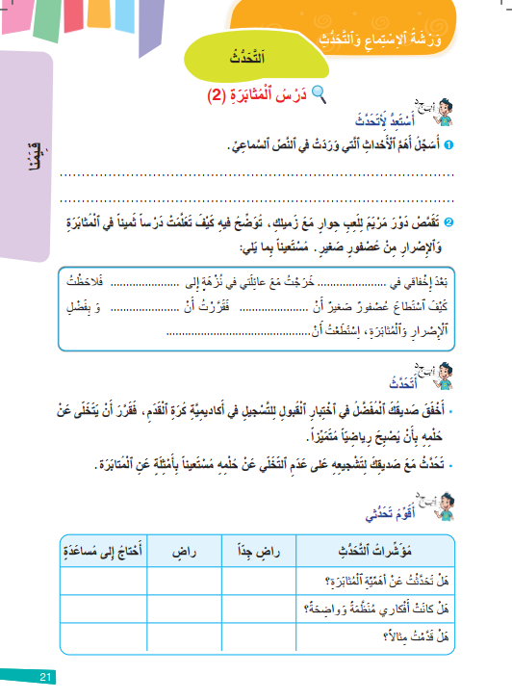
في المنزل أنجزوا تمارين الصفحة رقم 21 على الكراسة
اختــتام الحــصة
تحدث
أساليب
افتتاح الحصة

Slide 45

وقت النجمة. الفائز بنجمة المشاركة بهدوء هو (هي) صديقكم (صديقتكم)....... صفقوا له (لها). يسجل الأستاذ اسم الفائز على لائحة. (يمكن أن تكون اللائحة معروضة على أحد جدران الفصل).
اختــتام الحــصة
تحدث
أساليب
افتتاح الحصة

Slide 46


Slide 47
بناء على إنجازات المتعلمين خلال الممارسة المستقلة
ما تقديرك لنسبة التحكم في هدف الدرس؟
تسجل النسبة على صفحة اليوم من مذكرة الأستاذ.

